Slide 1

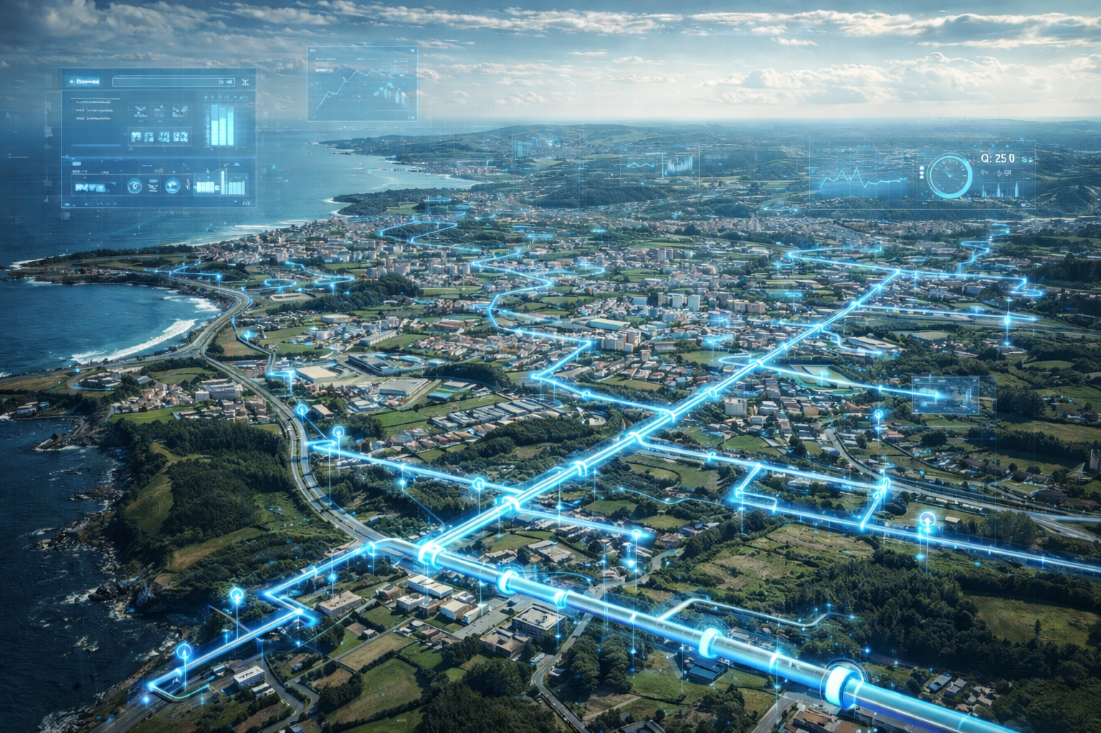

del dato al conocimiento: el reto oculto del PERTE del agua
digitalización del ciclo integral del agua
Joaquín Alvarez Portela

Slide 2
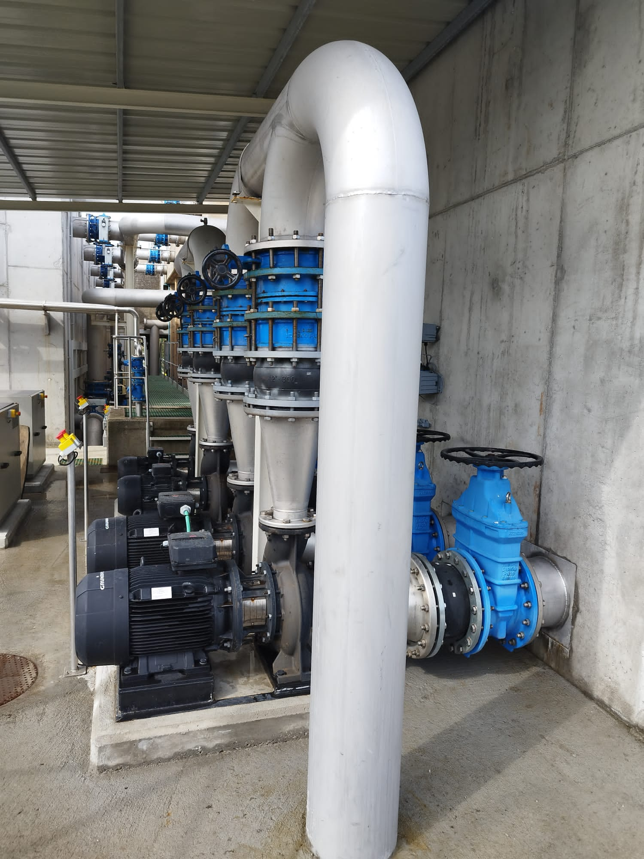
el PERTE impulsa la digitalización del agua mediante:
sensorización masiva, sin precedentes
telecontrol
sectorización
monitorización en tiempo real
el objetivo de ello es mejorar la eficiencia, sostenibilidad y control

Slide 3
el riesgo: confundir digitalización con instalación de sensores
se mide más,
pero no siempre se gestiona mejor
muchos datos, pocas decisiones
dato≠conocimiento

Slide 4
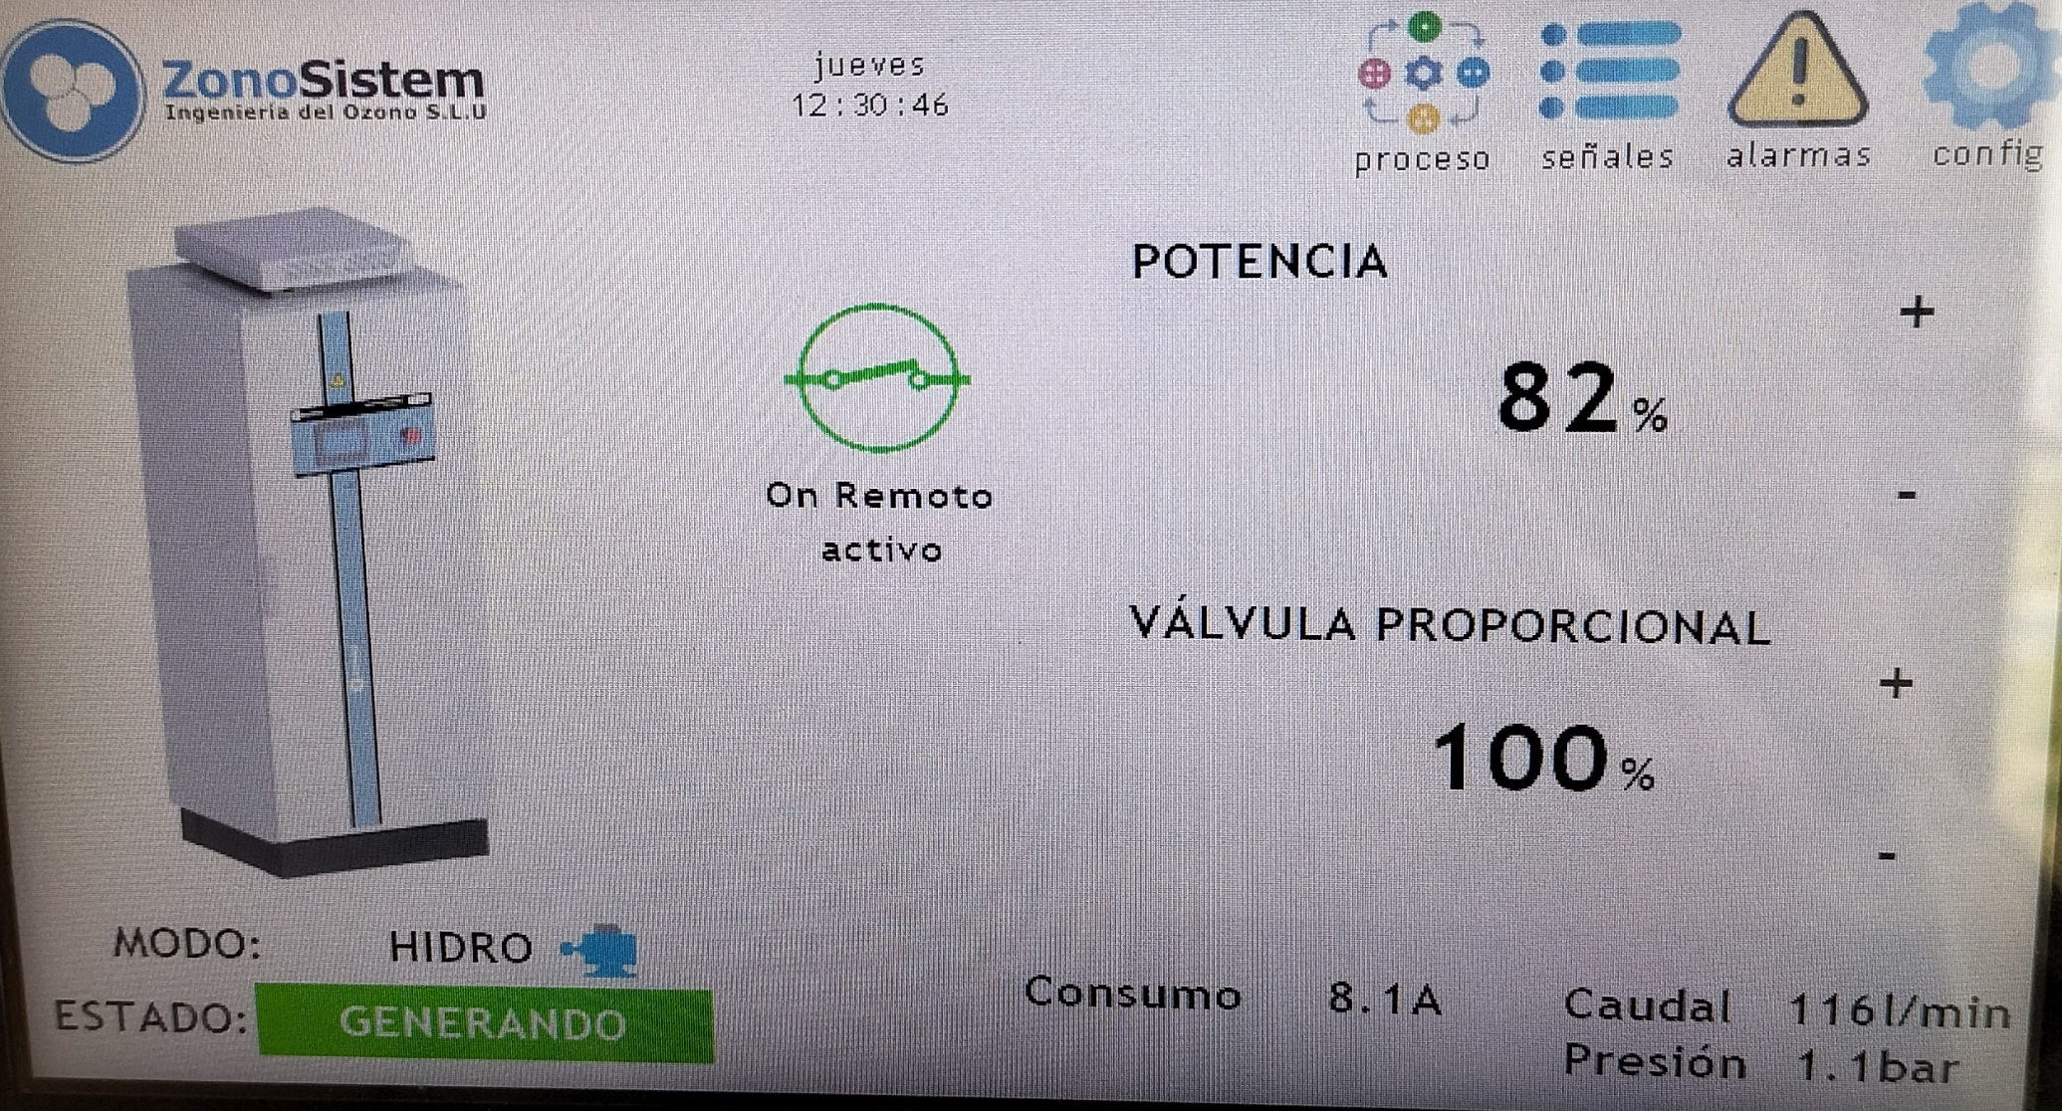
los sistemas generan grandes volúmenes de datos de :
caudales y presiones
calidad de agua
consumos
datos energéticos
estados operativos…
características: alta frecuencia, heterogeneidad, gran volumen, necesidad de correlación

Slide 5
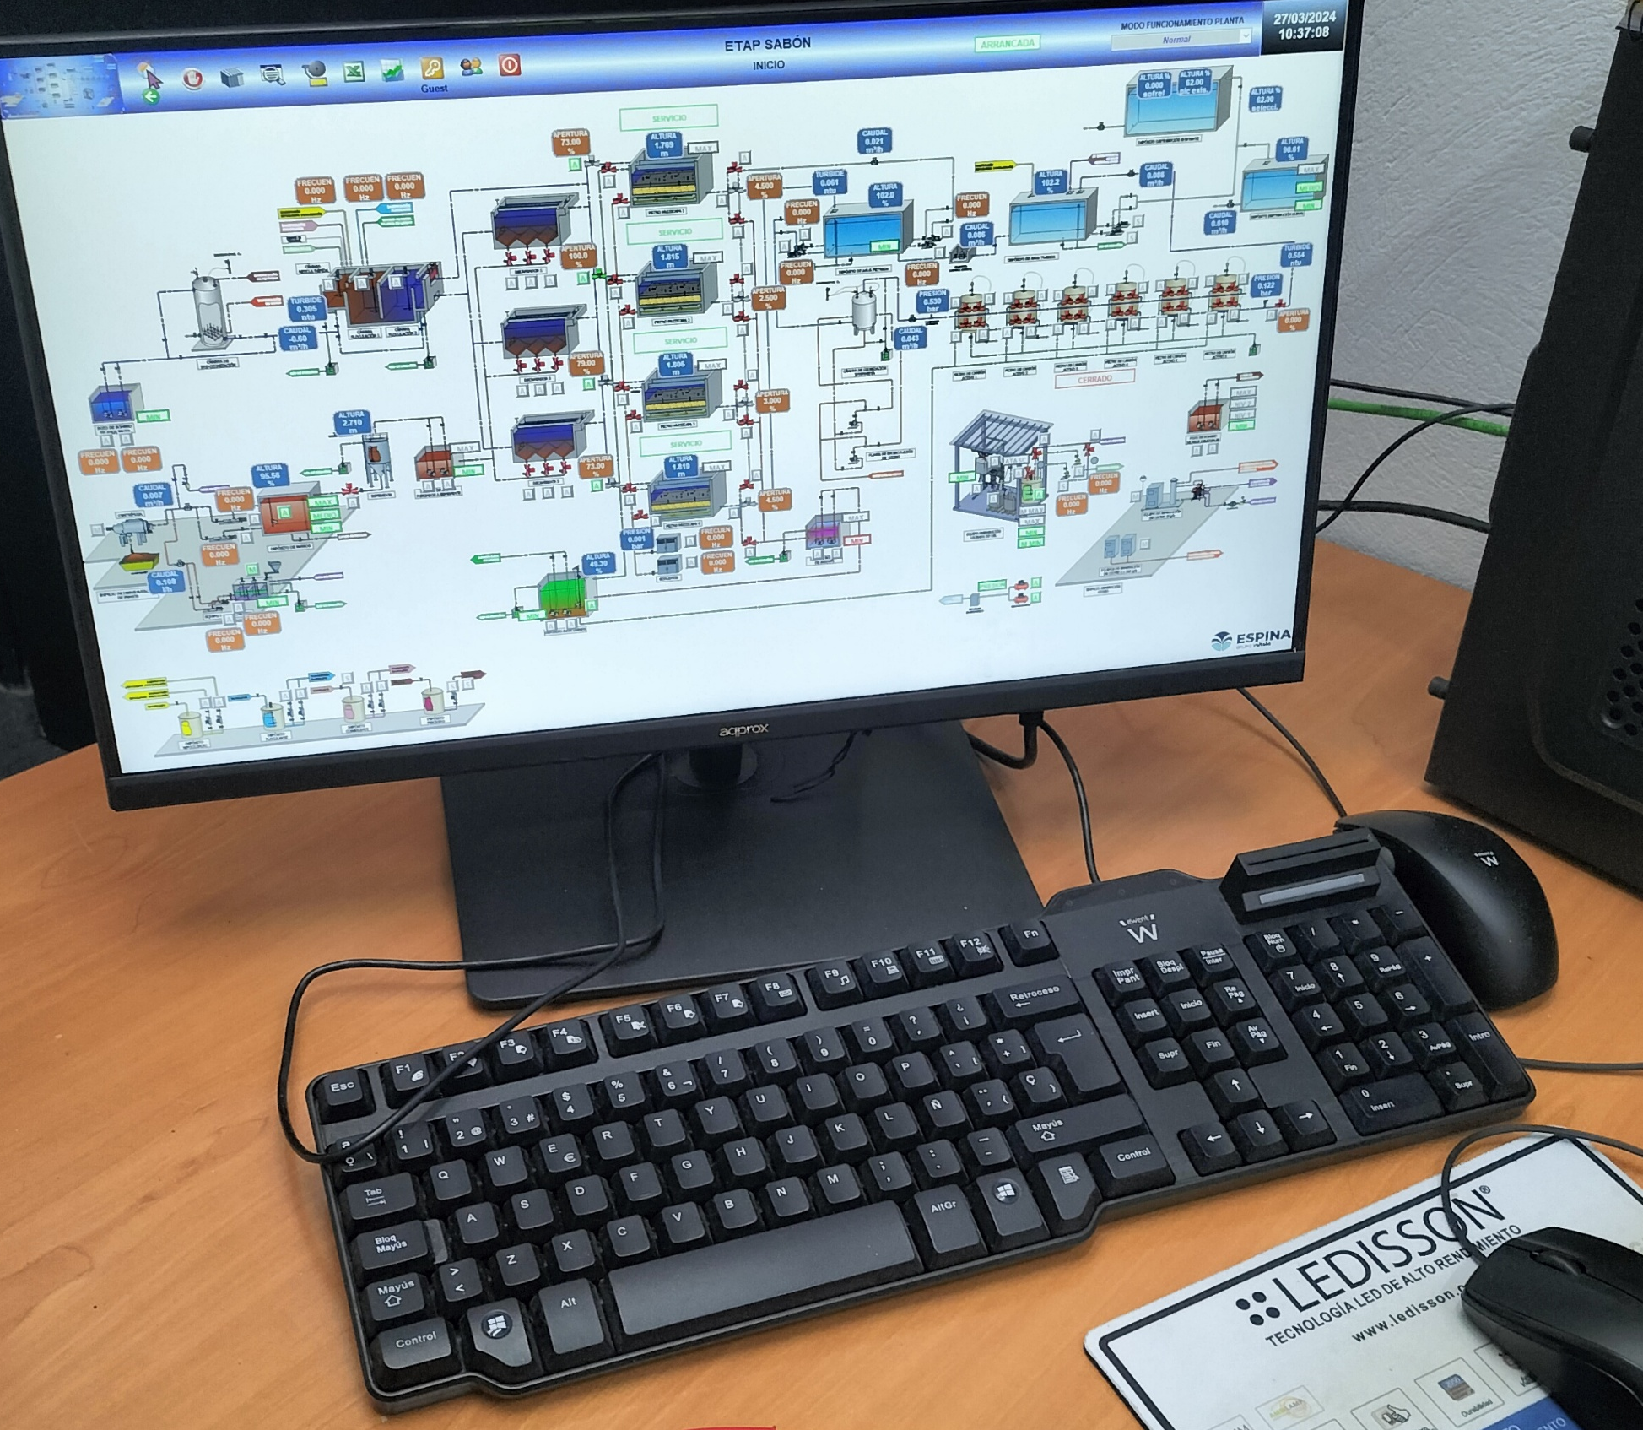
Problemas habituales:
datos no integrados (SCADA/GIS/
facturación…)
falta de validación
uso limitado a visualización
ausencia de análisis avanzado
resultado:
sistema digital, pero no inteligente

Slide 6
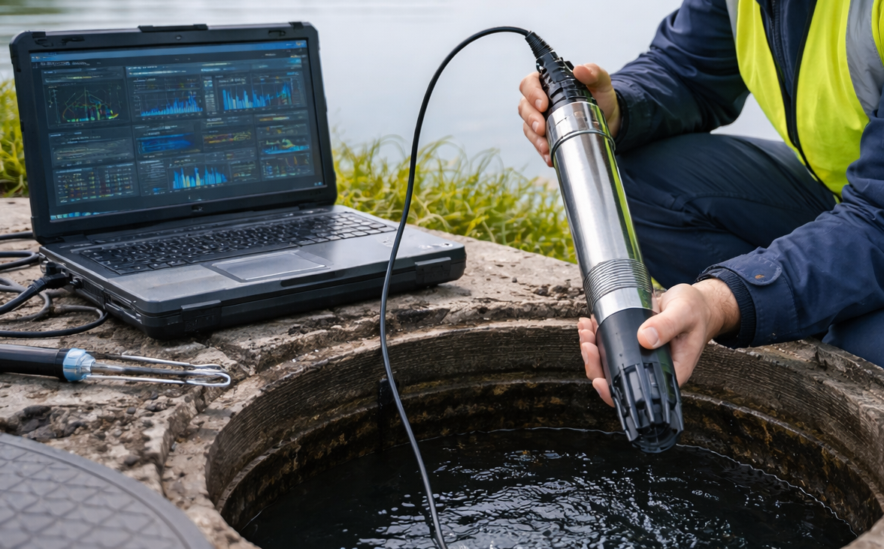
antes de analizar:
calibración de sensores
eliminación de datos erróneos
validación cruzada
sin calidad del dato no hay análisis fiable

Slide 7
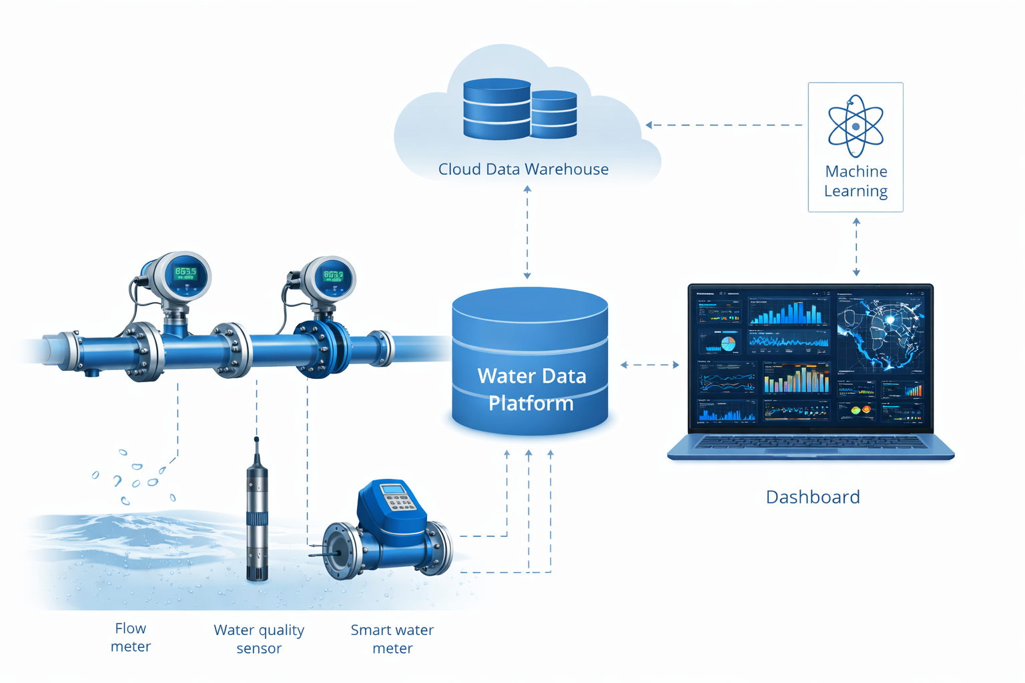
integración de sistemas:
SCADA+GIS+facturación+modelo digital…
generación de indicadores:
rendimiento hidráulico
consumos nocturnos
balance hídrico
consumo por tipología
de datos a información estructurada

Slide 8
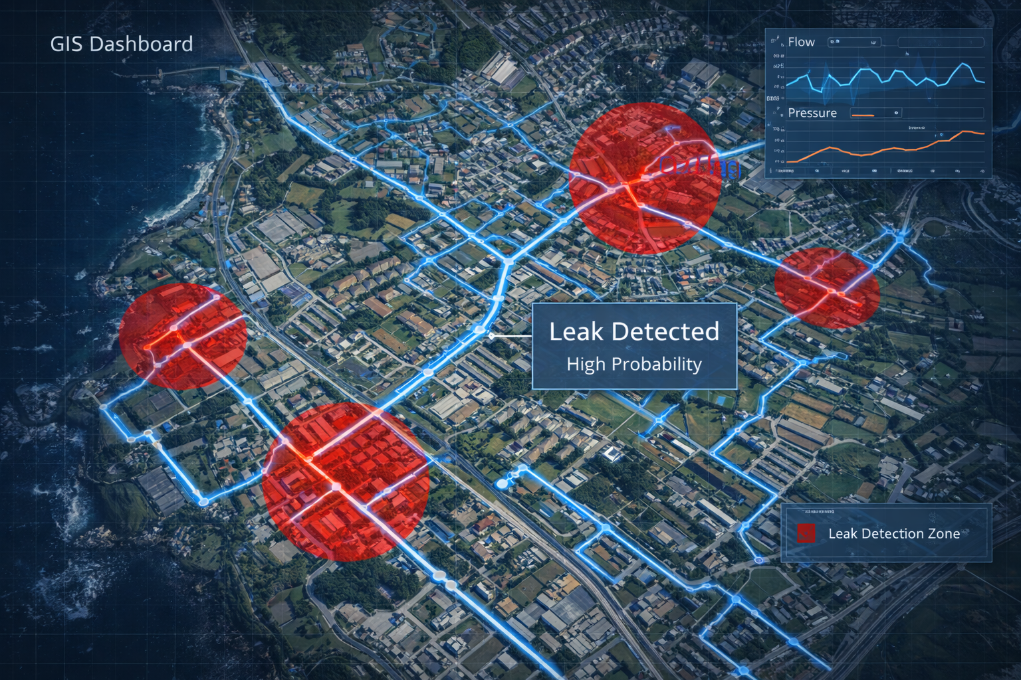
análisis avanzado
se conseguirá:
detección de fugas
predicción de demanda
optimización de bombeos
Identificación de anomalías…
apoyándose en:
modelos hidráulicos
algoritmos
analítica avanzada…

Slide 9
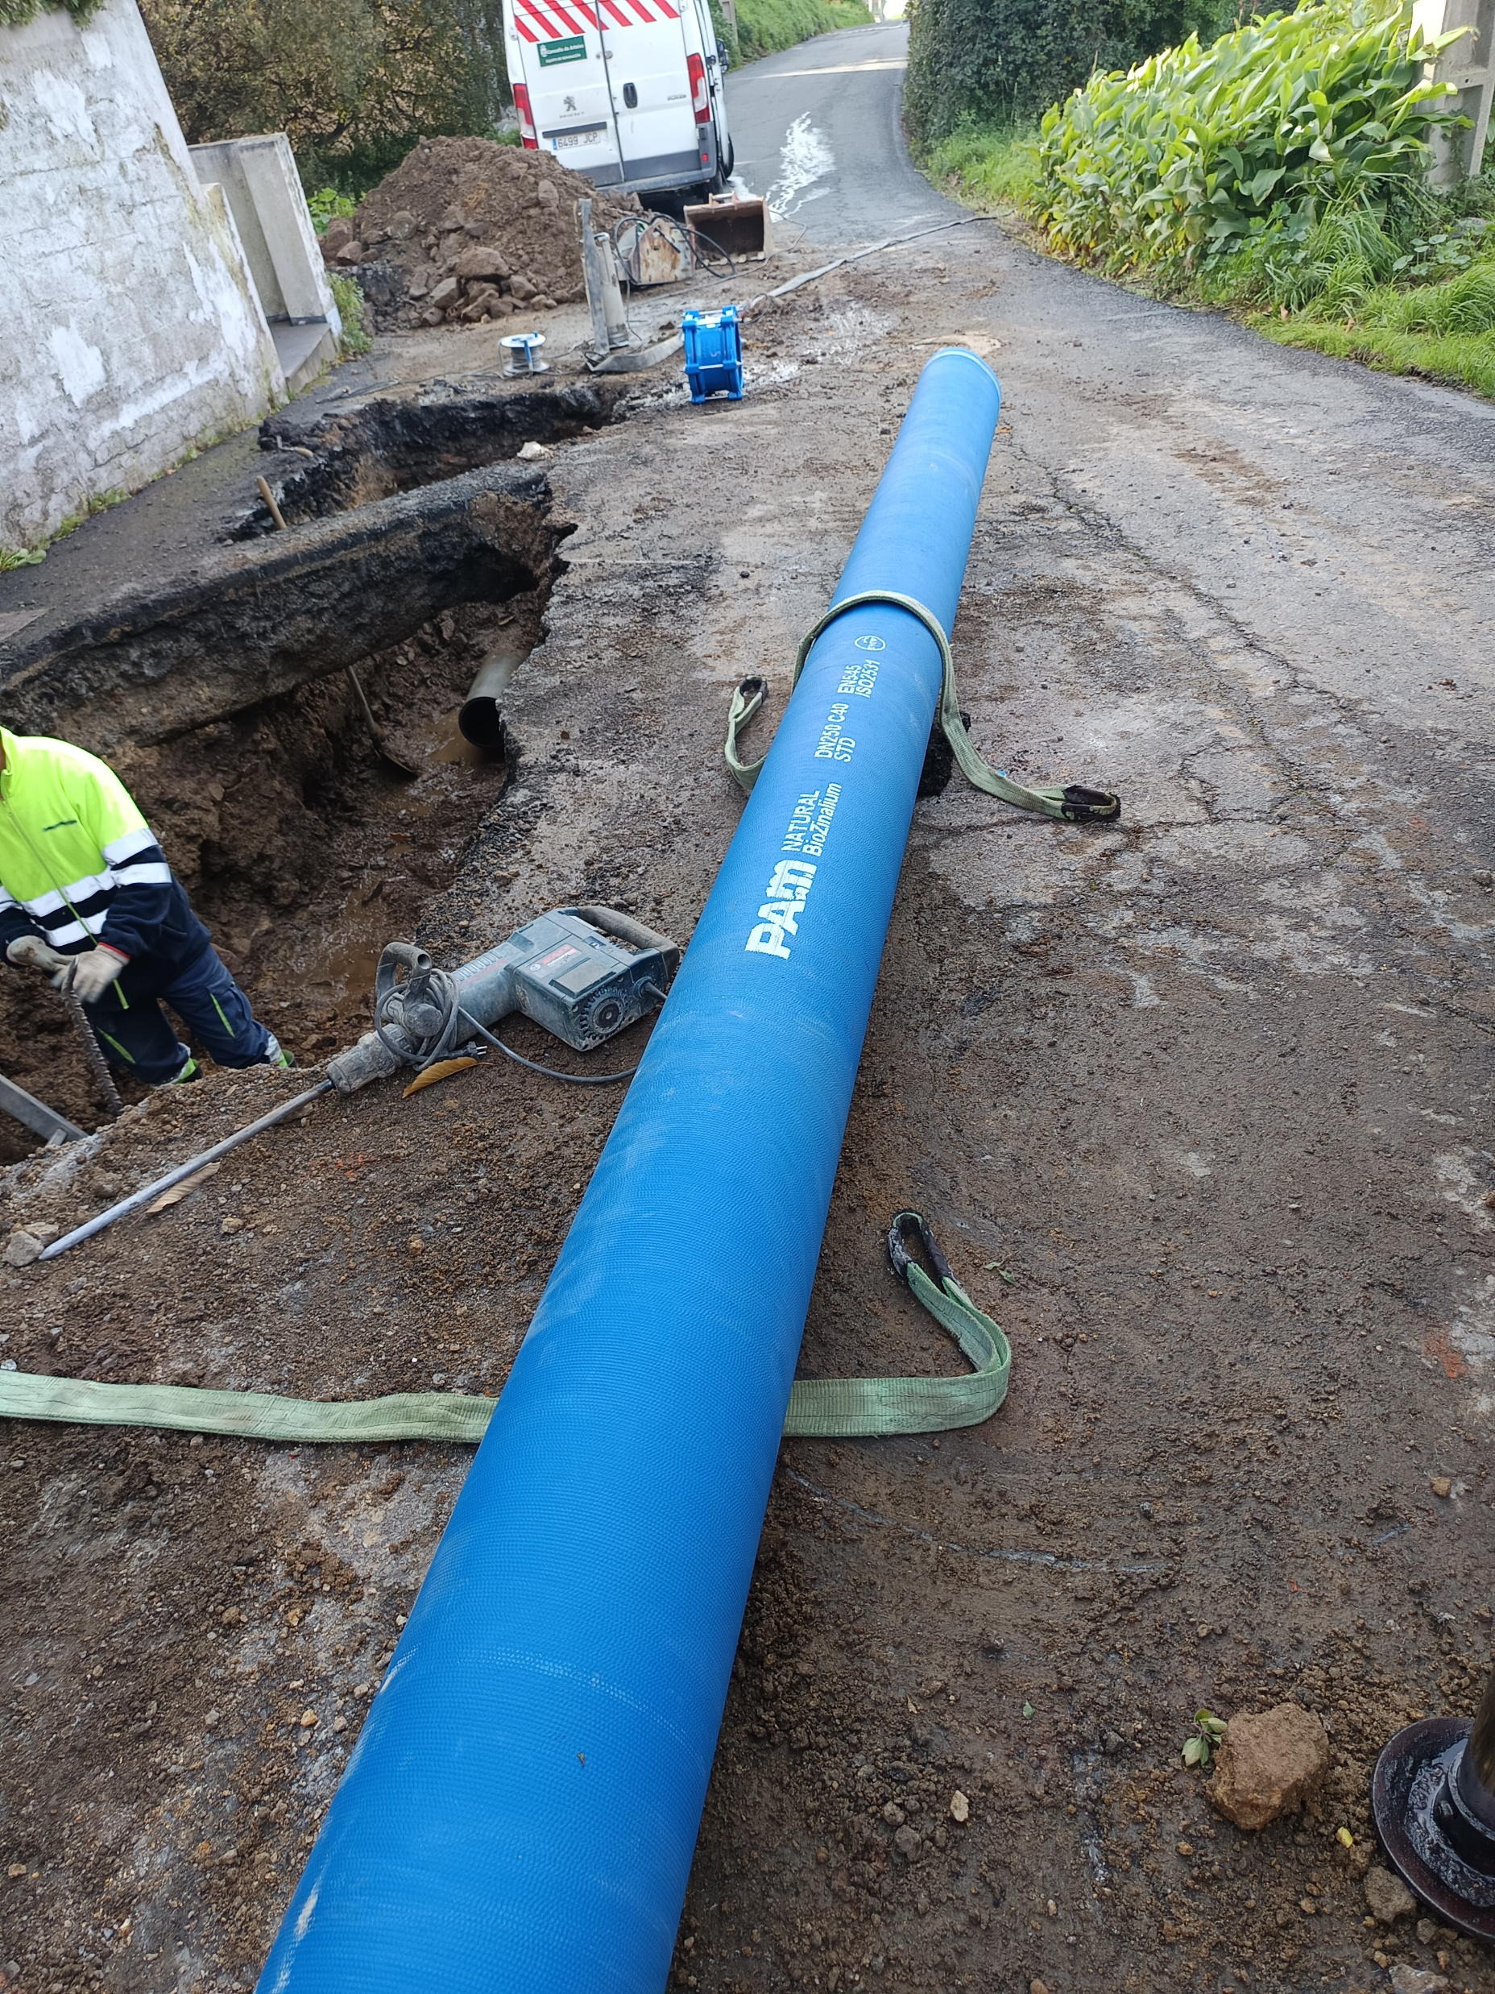
impacto en la gestión
se conseguirá:
reducción de pérdidas
optimización energética
priorizar inversiones basada en datos

Slide 10
conclusión:
dato
información
conocimiento
decisión
El reto no es medir más, el reto es entender mejor
sin la explotación del dato el PERTE pierde gran parte de su potencial

Slide 11
¡muchas gracias!
Joaquín Alvarez Portela
joaquin.alvarez@zeligst.com

